Slide 1

Enemy Slasher
2018182004 김나현
2018180015 류연우
2018180017 박기정

Slide 2
목차
1. 게임 소개
2. 구성원 역할
3. 기술/중점 연구 분야
4. 개발 내용
5. 문제점 및 보완책
6. 현재 개발 진행도
7. 향후 개발 일정
8. 데모 시연

Slide 3
게임소개 및 특징
장르
턴제 RPG, 덱 빌딩, 로그라이크
개요
턴마다 진행되며한정된 카드를 적절히 활용하여
적 몬스터를 잡고 스테이지를 클리어하는 게임

Slide 4
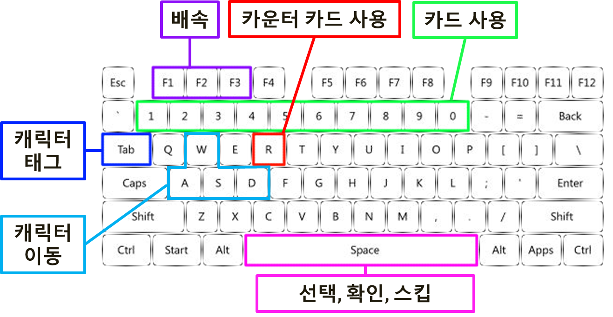

조작법
줌 인 아웃
카드 사용 및 각종 피킹
카메라 회전

Slide 5
기술 / 중점 연구분야 – 오브젝트 절단
오브젝트의 절단, 이동
오브젝트 다중 절단

Slide 6
구성원 역할
김나현
UI 구현
조명, 그림자
파티클
류연우
WSAAsyncSelcect를 이용한 멀티플레이
카툰 렌더링
충돌체크
박기정
프로그램내 애니메이션 생성부 구현
메쉬의 폴리곤 절단
공통
프레임 워크
리소스 수집 및 제작

Slide 7
개발 내용
김나현
프레임 워크
조명, 그림자, 텍스처 준비중
터레인맵 등
류연우
임시 UI 구현
FBX file load
임시 리소스 수집 및 제작
박기정
프레임 워크
쉐이더 관련
메쉬의 폴리곤 절단, 충돌체크
D2D
공통

Slide 8
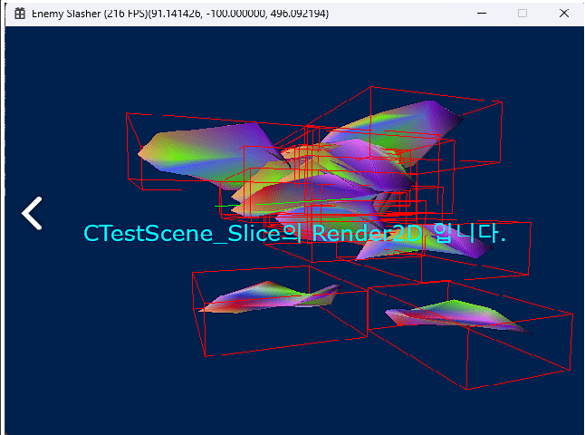
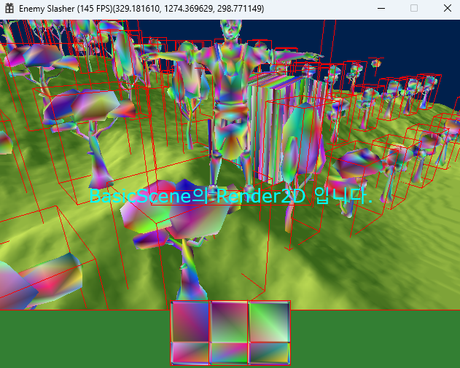
개발 내용
카드 UI
플레이어
3인칭 시점
오브젝트 절단
터레인 맵
오브젝트
충돌박스

Slide 9
향후 개발 일정
항목 | 11월 | 12월 | 1월 | 2월
텍스처 적용
리소스 수집
게임 로직
서버 제작
충돌 처리
애니메이션 구현
쉐이더 제작
서버 / 클라이언트 동기화
게임 사운드 구현
이펙트 구현
테스트 및 버그 수정

Slide 10
데모 시연

